Slide 1

TRƯỜNG ĐẠI HỌC SƯ PHẠM KỸ THUẬT HƯNG YÊN KHOA CÔNG NGHỆ THÔNG TIN
ĐỒ ÁN 3
THIẾT KẾ HỆ THỐNG TƯỚI CÂY TỰ ĐỘNG
Sinh viên thực hiện: LÊ VĂN THANH DUY
Giảng viên hướng dẫn: TS. NGUYỄN ĐÌNH CHIẾN
Hưng Yên, ngày 10 tháng 01 năm 2022

Slide 2
NỘI DUNG
Tổng quan về đề tài
Phân tích và thiết kế
Kết luận
Demo

Slide 3
Tổng quan về đề tài
Ngày nay, trên thế giới, điện tử viễn thông vẫn không ngừng phát triển với tốc độ rất cao và thâm nhập ngày càng sâu vào tất cả các lĩnh vực của đời sống xã hội.
Từ khi công nghệ chế tạo loại vi mạch lập trình phát triển đã đem đến các kĩ thuật điều khiển hiện đại có nhiều ưu điểm hơn so với việc lắp ráp bằng các linh kiện rời như: kích thước nhỏ, giá thành hạ, làm việc tin cậy, công suất tiêu thụ nhỏ.
Với mục tiêu nêu trên và xuất phát từ những yêu cầu thực tế, trọng tâm của đề tài này sẽ đi sâu nghiên cứu “Thiết kế hệ thống tưới cây tự động”. Với mong muốn đưa hệ thống của mình vào úng dụng trong cuộc sống hàng ngày.

Slide 4
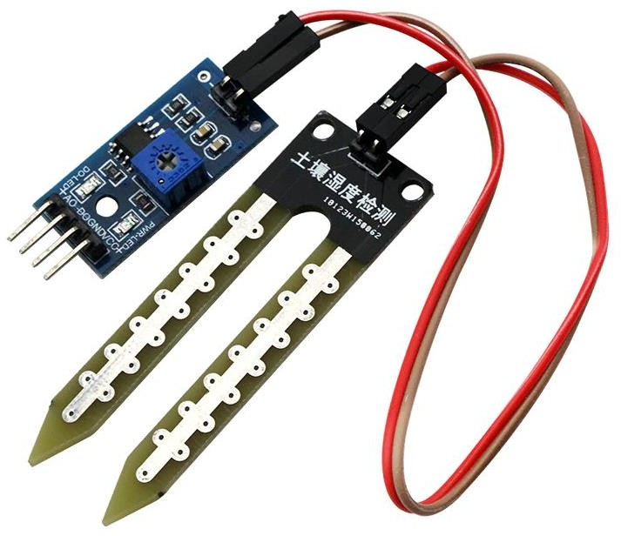
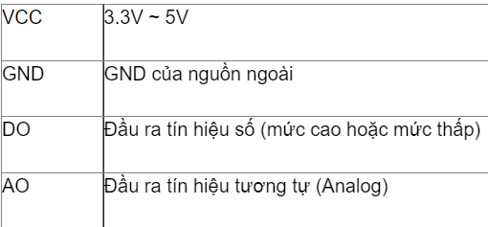
Giới thiệu về cảm biến độ ẩm Soil Moisture Sensor
Điện áp hoạt động: 3.3~5VDC
Tín hiệu đầu ra:
Analog: theo điện áp cấp nguồn tương ứng.
Digital: High hoặc Low, có thể điều chỉnh độ ẩm mong muốn bằng biến trở thông qua mạch so sánh LM393 tích hợp.

Slide 5
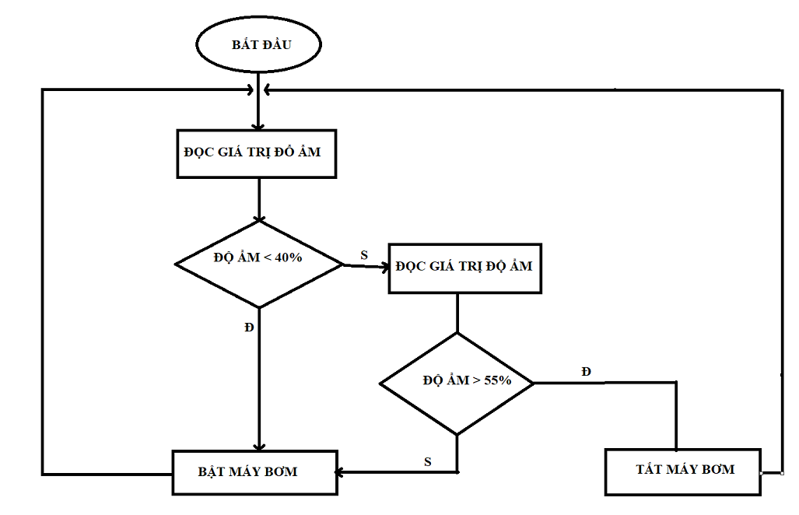
Phân tích và thiết kế
Lưu đồ thuật toán.

Slide 6
Phân tích và thiết kế
Nguyên lý hoạt động.
- Cảm biến độ ẩm đất (Soil Moisture Sensor) sẽ xác định độ ẩm của đất qua đầu dò và trả về giá trị hiển trị trên màn hình LCD 16x2.
- Nếu độ ẩm đất dưới 40% thì máy bơm sẽ bật, nếu độ ẩm đất lớn hơn 55% thì sẽ tắt.

Slide 7
Kết luận
Kết quả đạt được
Sau khi hoàn thành đề tài “Thiết kế hệ thống tưới cây tự động”, từ quy trình làm mạch cho đến việc viết code cho sản phẩm của mình. Qua đó, em cũng có được thêm một số kiến thức như:
Cách làm việc với vi điều khiển họ PIC.
Cách hoạt động của cảm biến độ ẩm Soil Moisture Sensor

Slide 8
Demo

Slide 9

Cảm ơn quý thầy cô và các bạn đã lắng nghe!!!

